Slide 1
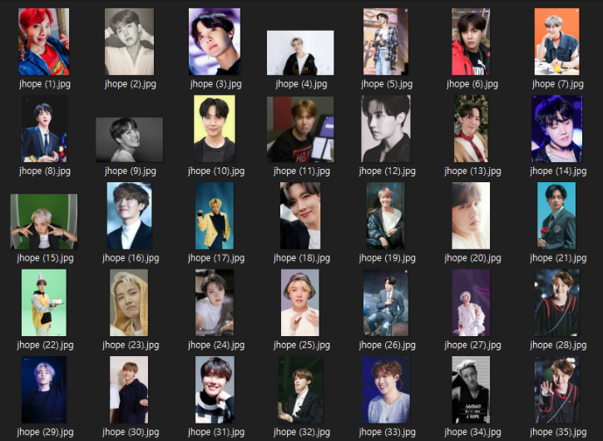
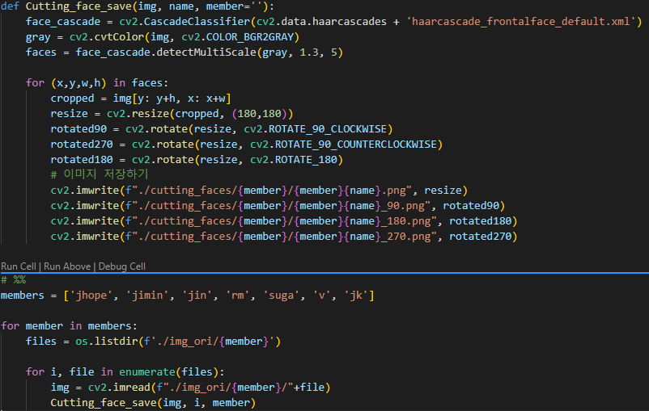
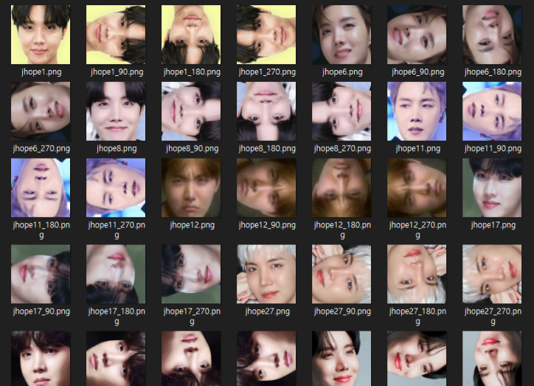
1. 기술코드
1. 원본 사진을 학습용 데이터로 가공 (얼굴 부분 추출 및 크기 조정)
원본 사진에서 얼굴부분만 크롭하여
180*180 크기로 바꾸고
0˚, 90 ˚, 180 ˚, 270 ˚
회전시켜 저장
멤버들의 원본 사진들이 저장된 각 폴더들을 돌면서,
모든 사진 파일들이 위 전처리 함수의 인자로 전달되어 학습용 데이터로 저장됨

